Slide 1

GIÁO ÁN PHÁT TRIỂN NHẬN THỨC
Đề tài: Khám phá một số danh lam thắng cảnh của Hà Nội
UBND QUẬN LONG BIÊN
TRƯỜNG MẦM NON BẮC CẦU
Đối tượng: 5-6 tuổi
Lớp: MGL A1
Giáo viên: Nguyễn Thị Thùy Trang

Slide 2


Slide 3
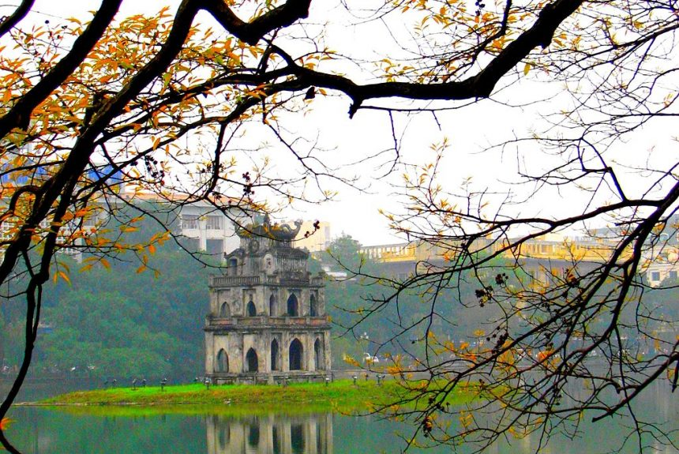

Slide 4
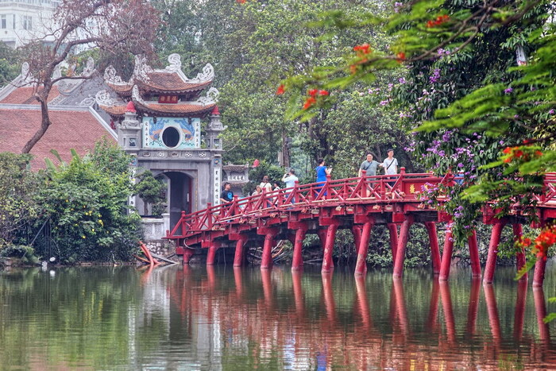

Slide 5
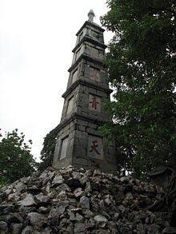

Slide 6
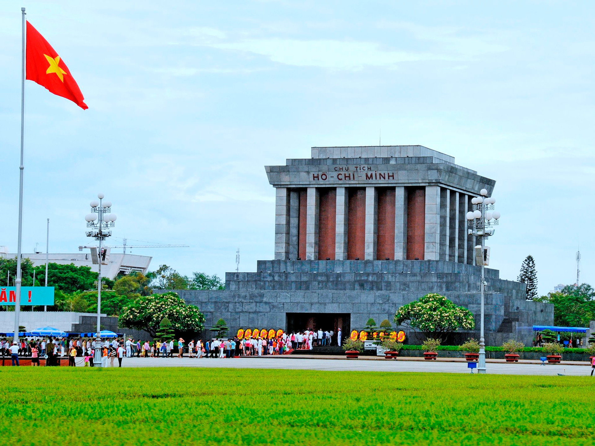

Slide 7
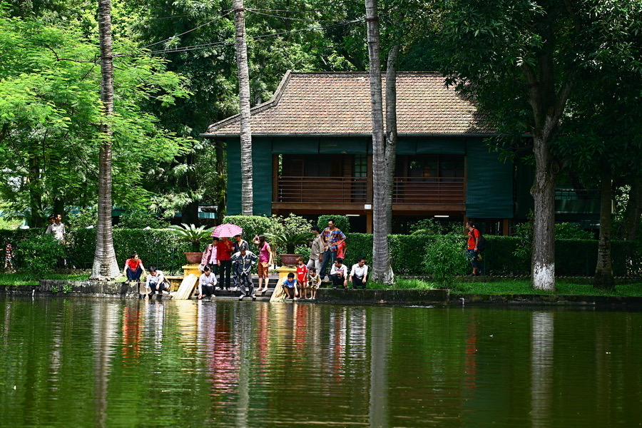

Slide 8
